Slide 1
ВЕЛИКАЯ ОТЕЧЕСТВЕННАЯ ВОЙНА
Подготовила
Ученица 11 класса
Рыбновской СШ №2
Пшенникова Виктория

Slide 2
22 июня 1941 года - вероломное нападение Германии на СССР. Начало Великой Отечественной войны.

Slide 3
Великая Отечественная война Советского Союза 1941 — 1945 гг. как составная и решающая часть второй мировой войны 1939 — 1945 гг. имеет три периода:
22 июня 1941 г. — 18 ноября 1942 г. Он характеризуется мероприятиями по превращению страны в единый военный лагерь, крахом гитлеровской стратегии “молниеносной войны” и созданием условий для коренного перелома в войне.
19 ноября 1942 г. — конец 1943 г. — период коренного перелома в ходе войны.
Начало 1944 г. — 9 мая 1945 г. Полное изгнание фашистских захватчиков с советской земли; освобождение Советской Армией народов Восточной и Юго-Восточной Европы; окончательный разгром фашистской Германии.

Slide 5
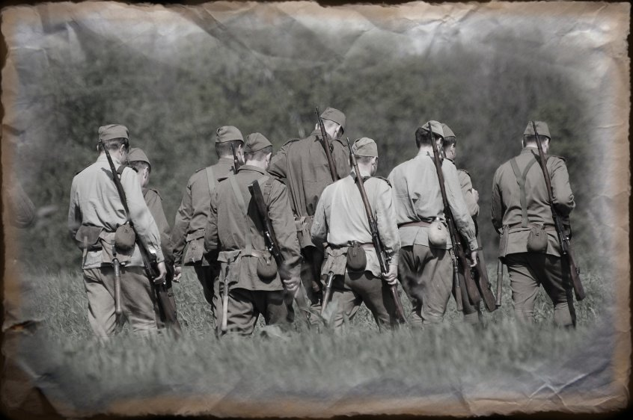

Slide 6
Основные события в 1941 году.
Оборона Брестской крепости.
Поражение Красной Армии в Белоруссии.
10 июля - 10 октября - Смоленское сражение.
Поражение Красной Армии под Киевом.
5 августа - 16 октября - оборона Одессы.
8 сентября - начало блокады Ленинграда.
30 октября - начало обороны Севастополя.
30 сентября - начало Московского сражения.

Slide 7
Основные события в 1942 году.
Любаньская операция; поражение 2-й ударной армии генерала Власова.
Поражение Красной Армии в Крыму.
Поражение Красной Армии под Харьковом.
28 июля - Приказ Верховного Главнокомандующего №227 (запрещение отступления без приказа).
17 июля - начало Сталинградской битвы.
Июль - начало битвы за Кавказ.
19 ноября - начало контрнаступления Советской Армии под Сталинградом.

Slide 8
Основные события в 1943 году.
12 января - прорыв блокады Ленинграда.
2 февраля 1943 года - капитуляция германской армии под Сталинградом.
Февраль - освобождение Северного Кавказа.
5 июля - 23 августа - Курская битва.
12 июля - танковое сражение под Прохоровкой.
6 ноября - освобождение Киева.
28 ноября - Тегеранская конференция.

Slide 9
Основные события в 1944 году.
Январь - окончательное снятие блокады с Ленинграда.
Март - выход Советской Армии к государственной границе СССР.
Май - освобождение Крыма.
23 июня-29 августа - Белорусская операция («Багратион»). Разгром группы армий «Центр». Освобождение Белоруссии, части Литвы и Латвии. Вступление советских войск на территорию Польши.

Slide 10
Основные события в 1945 году.
12 января -3 февраля Висло-Одерская операция. Освобождение Польши.
4 -12 февраля - Ялтинская конференция.
16 апреля - 8 мая - Берлинская операция.
19-25 апреля - окружение Берлина.
25 апреля - встреча союзников в Торгау.
30 апреля - взятие Рейхстага.
2 мая - капитуляция берлинского гарнизона.
5 мая - антифашистское восстание в Праге.
8 мая - капитуляция Германии.
9 мая - День Победы.
17 июля -2 августа - Потсдамская конференция.
8 августа - 1 сентября - советско-японская война.
2 сентября 1945 года - капитуляция Японии. Окончание второй мировой войны.

Slide 11
Политики Великой Отечественной Войны
 | Сталин Иосиф Виссарионович Генеральный Секретарь ЦК КПСС, Герой Социалистического Труда, Герой Советского Союза, Генералиссимус
 | Адольф Гитлер Глава (рейхсканцлер) Третьего рейха, главный военный преступник Второй мировой войны
 | Уинстон Леонард Спенсер Черчилль Премьер-министр Великобритании, оратор и писатель
 | Франклин Делано Рузвельт 32-й президент США

Slide 12
Политики Великой Отечественной Войны
 | Бенито Муссолини Премьер-министр Италии, диктатор («дуче»), основоположник фашизма
 | Гарри Трумэн 33-й президент США
 | Тито Иосип Броз Лидер Югославии, маршал

Slide 13
Полководцы Великой Отечественной Войны
 | Жуков Георгий Константинович Четырежды Герой Советского Союза, Маршал Советского Союз
 | Рокоссовский Константин Константинович Дважды Герой Советского Союза, Маршал Советского Союза
 | Василевский Александр Михайлович Дважды Герой Советского Союза, Маршал Советского Союза
 | Тимошенко Семен Константинович Дважды Герой Советского Союза, Маршал Советского Союза
 | Толбухин Федор Иванович Герой Советского Союза, Маршал Советского Союза
 | Мерецков Кирилл Афанасьевич Герой Советского Союза, Маршал Советского Союза

Slide 14
Полководцы Великой Отечественной Войны
 | Малиновский Родион Яковлевич Дважды Герой Советского Союза, Маршал Советского Союза
 | Конев Иван Степанович Дважды Герой Советского Союза, Маршал Советского Союза
 | Кузнецов Николай Герасимович Герой Советского Союза, Адмирал Флота Советского Союза
 | Еременко Андрей Иванович Герой Советского Союза, Маршал Советского Союза
 | Говоров Леонид Александрович Герой Советского Союза, Маршал Советского Союза
 | Антонов Александр Иннокентьевич Генерал армии
 | Баграмян Иван Христофорович Дважды Герой Советского Союза, Маршал Советского Союза

Slide 15
Герои Великой Отечественной Войны
 | Матросов Александр Матвеевич Стрелок-автоматчик, Герой Советского Союза
 | Александр Иванович Маринеско Офицер подводного флота, Герой Советского Союза
 | Космодемьянская Зоя Анатольевна Партизанка, Герой Советского Союза
 | Алексей Петрович Маресьев Летчик, Герои Советского Союза
 | Покрышкин Александр Иванович Трижды Герои Советского Союза, летчик истребитель

Slide 16
Конструкторы Великой Отечественной Войны
 | Сергей Владимирович Ильюшин Генеральный конструктор самолетов
 | Владимир Григорьевич Федоров Ученый и конструктор
 | Николай Федорович Макаров Герой Социалистического Труда
 | Сикорский Игорь Иванович Учёный-авиаконструктор
 | Бармин Владимир Павлович Ученый, конструктор, Герой Социалистического Труда
 | Сергей Иванович Мосин Конструктор стрелкового оружия, Генерал-майор

Slide 17
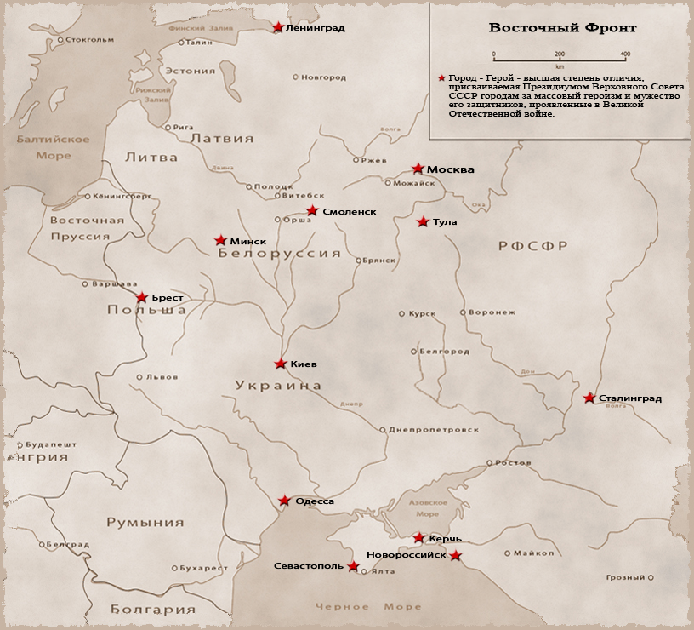
города-герои

Slide 18
Плакаты Великой Отечественной Войны
Недаром пропаганду и агитацию назвали третьим фронтом Великой Отечественной. Именно здесь разворачивалась битва за дух народа, которая, в конечном итоге, и решила исход войны: гитлеровская пропаганда тоже не дремала, но ей оказалось далеко до священного гнева советских художников, поэтов, писателей, журналистов, композиторов…
Великая Победа дала стране повод для законной гордости, которую ощущаем и мы, потомки героев, отстоявших родные города, освободивших Европу от сильного, жестокого и коварного врага. Образ этого врага, как и образ народа, сплотившегося для защиты Родины, ярче всего представлен на плакатах военного времени, поднявших пропагандистское искусство на небывалую высоту, не превзойденную и доныне.

Slide 19
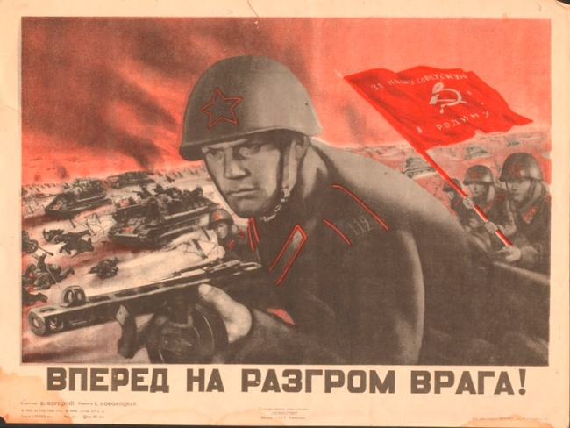
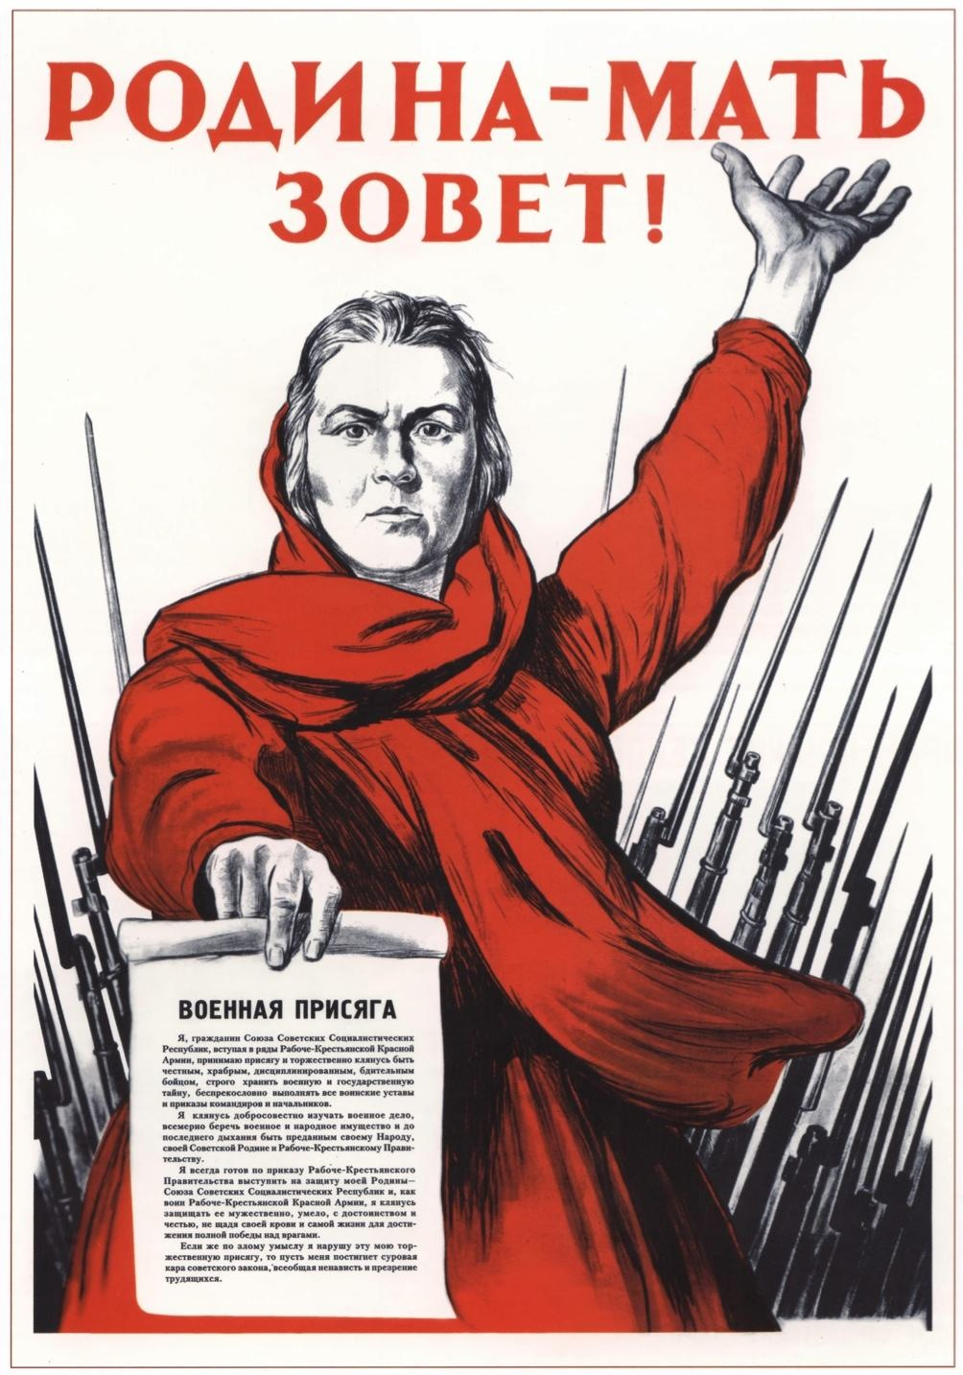
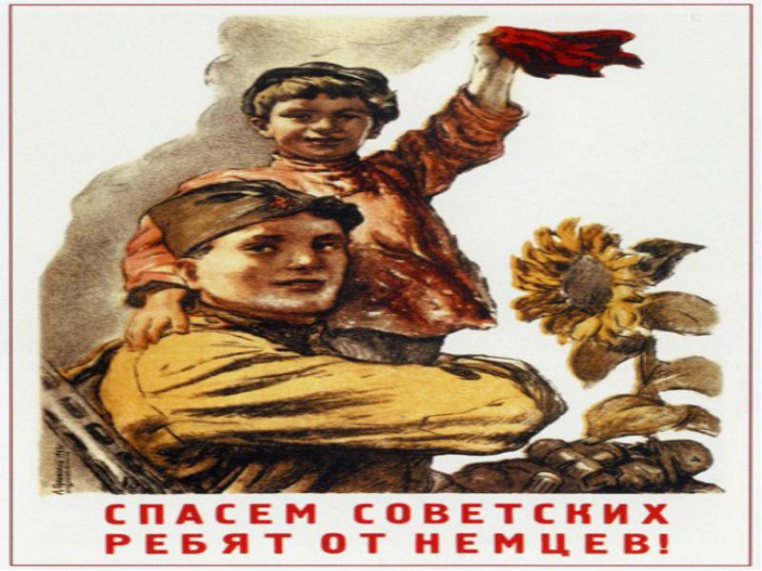

Slide 20
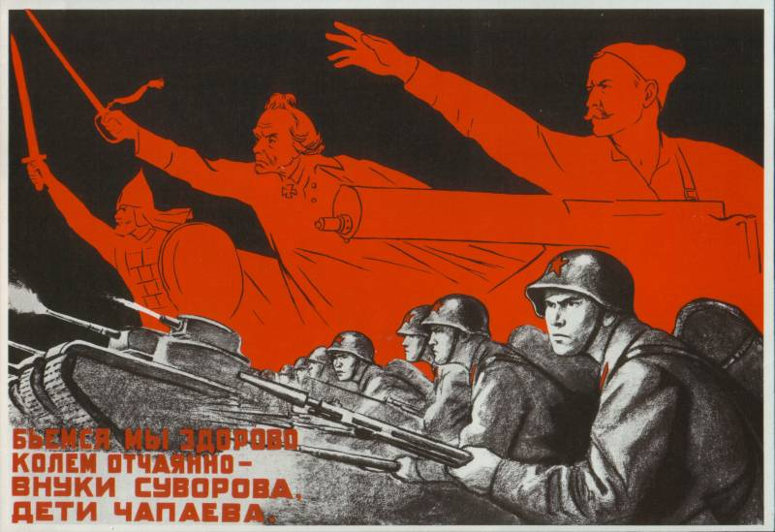
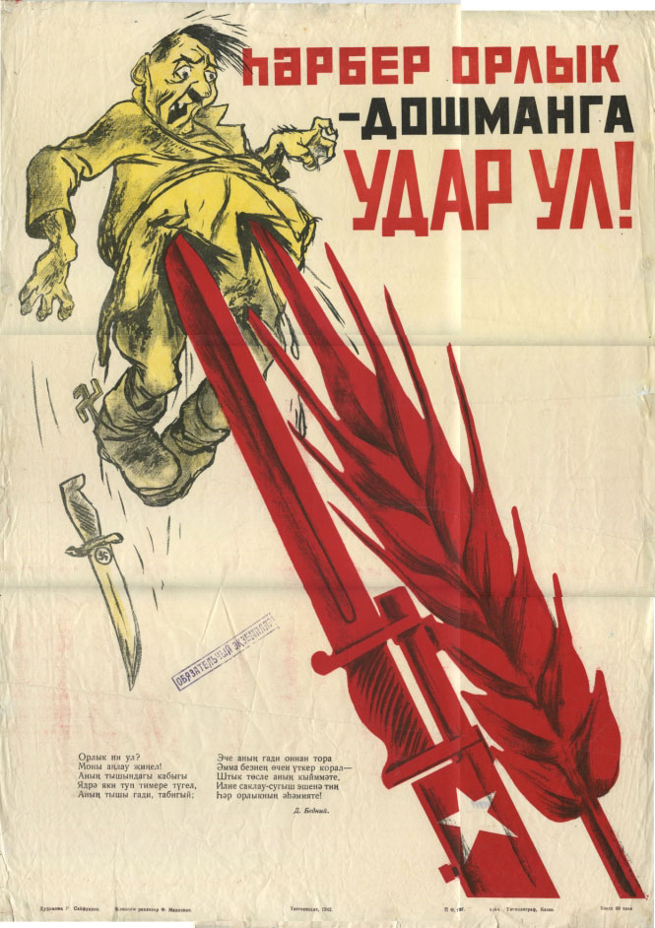
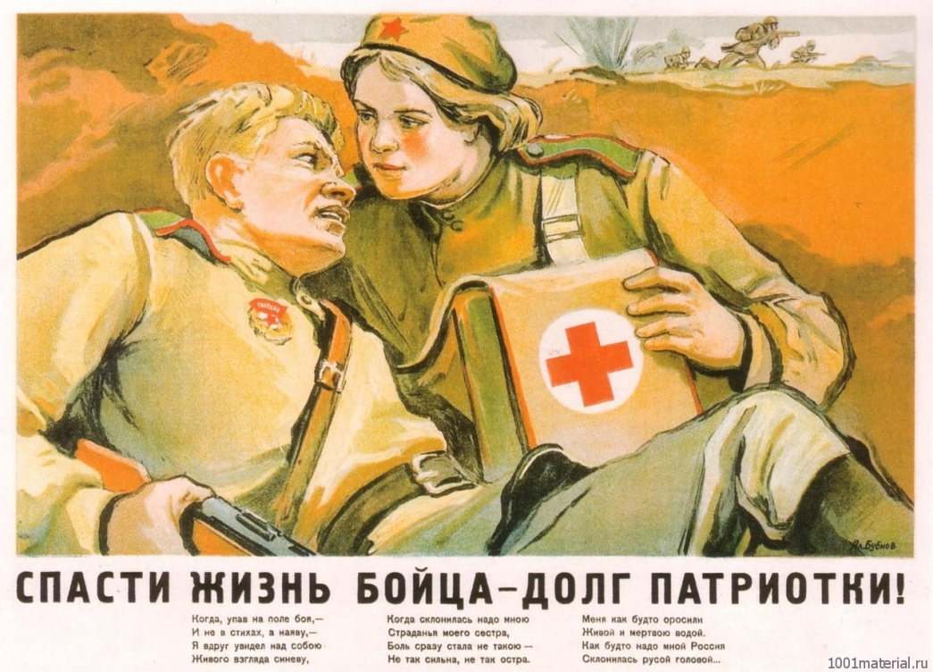

Slide 21
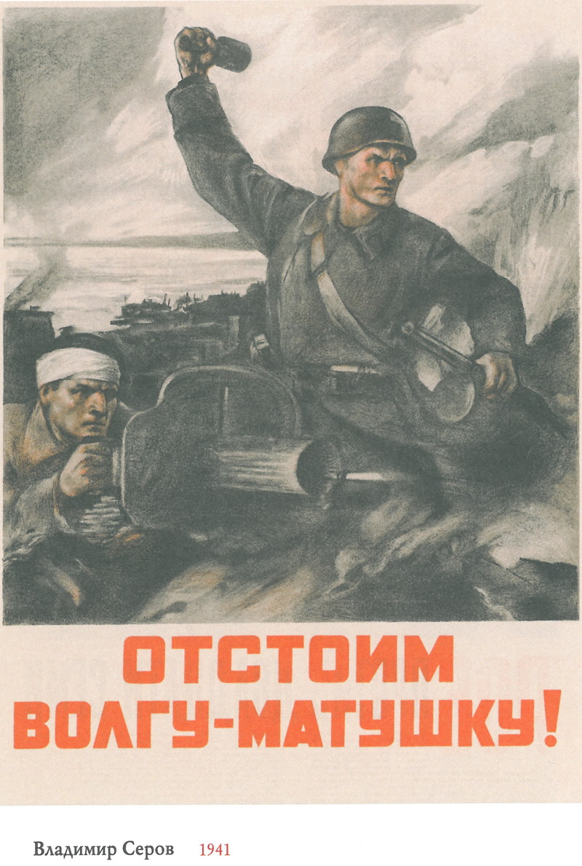
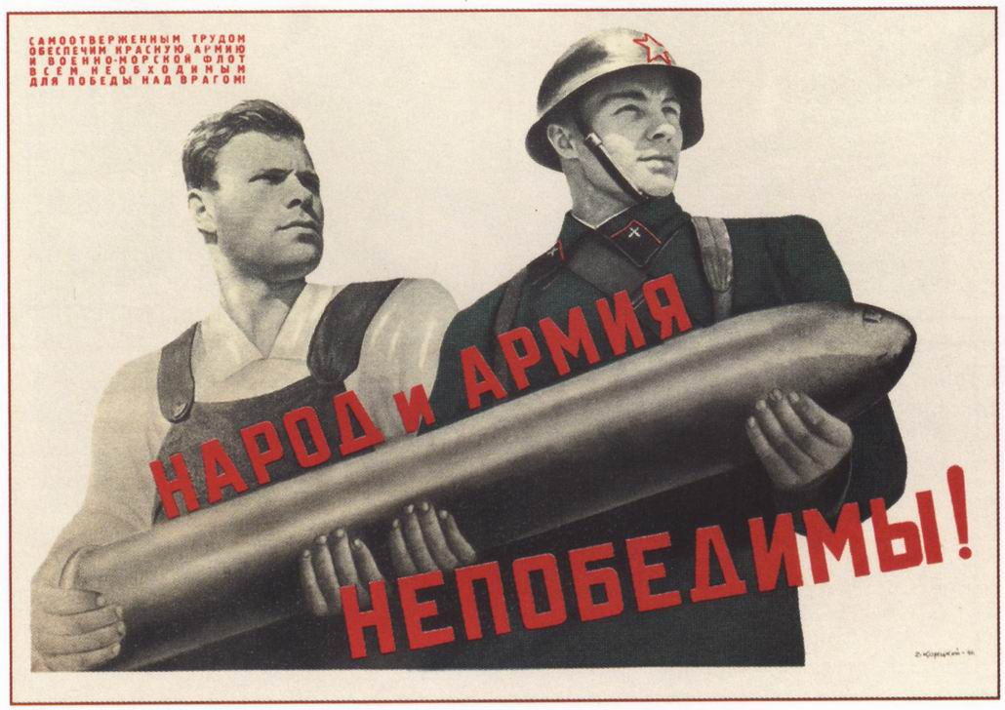
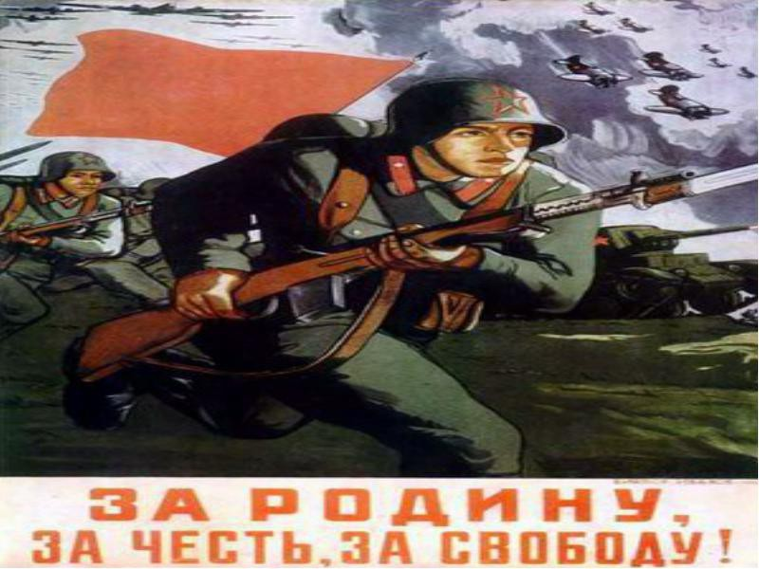

Slide 22
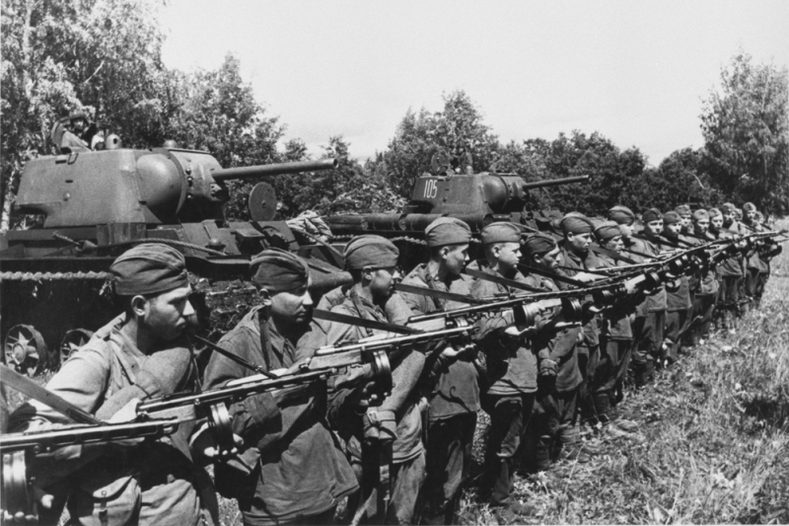
И на войну с песнями!
Вставай, страна огромная, Вставай на смертный бой С фашистской силой темною, С проклятою ордой.
Пусть ярость благородная Вскипает, как волна, — Идет война народная, Священная война!

Slide 23
